Slide 1
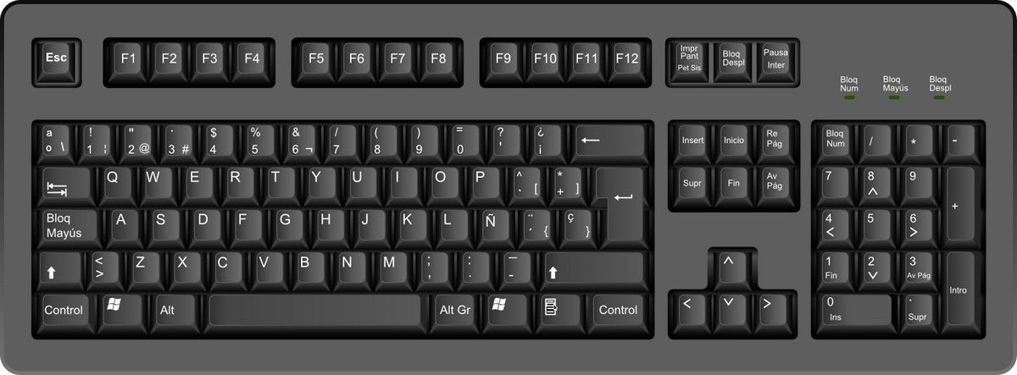
Cultura Digital I
Las partes del teclado

Slide 2
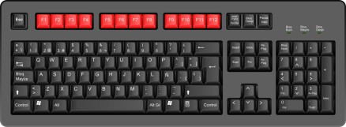
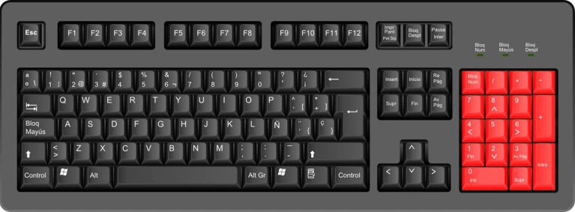
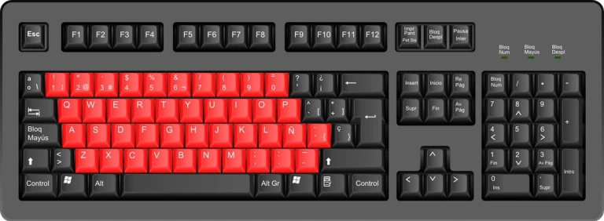
Teclas de función
Son teclas situadas en la parte superior del teclado y que van de la F1 a la F12. Cada tecla lleva asociada una función, que dependerá del programa con el que estemos trabajando
Teclado numérico
En teclados completos hay un bloque numérico propiamente separado (más las teclas de las operaciones de división, multiplicación, resta y suma), y situado a la derecha para poder ser usado rápidamente con una sola mano.
Teclado alfanumérico
Incluye números/caracteres e incluye las tres líneas de teclas en la parte inferior del teclado, y que se corresponden con las letras del alfabeto así como de los signos de puntuación.

Slide 3
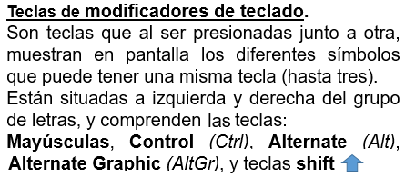
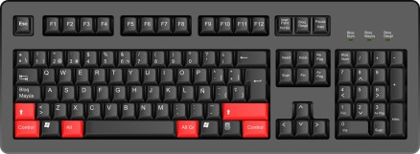
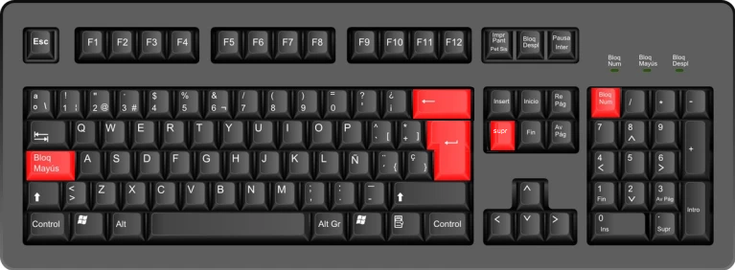
Enter - Intro
Ejecuta acciones, coloca el puntero al principio de una nueva línea.
Bloqueo de Mayúsculas.
Al pulsarla se enciende un led y tiene efecto solo sobre las teclas con letras del abecedario, mayúsculas/minúscula
Retroceso
Borra caracteres hacia la izquierda, elimina elementos de la aplicación que esté en uso
Supr
Borra caracteres de la derecha a la izquierda y elimina elementos de la aplicación en uso
Bloqueo de Número
Al pulsarla se enciende un led para poder utilizar el teclado con los números, si se desactiva se escriben los segundos caracteres del teclado numérico

